Slide 1
交通大数据处理编程实践 ——R语言篇
交通大数据分析
2021秋季
马晓磊

Slide 2
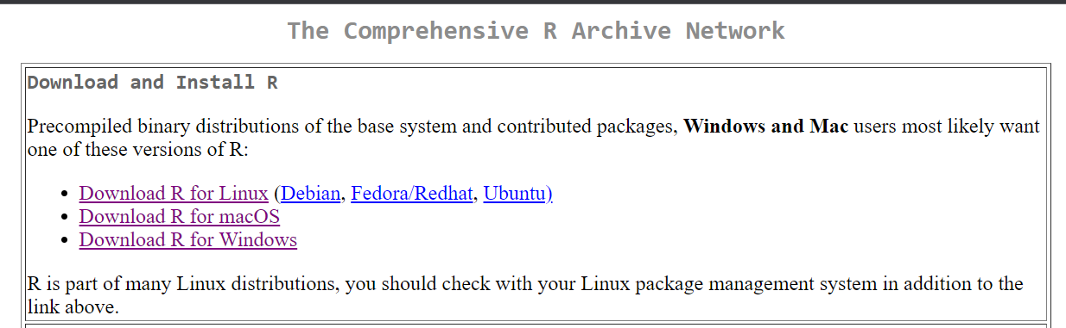
R语言安装
R下载
利用清华镜像下载，速度较快；
下载地址：https://mirrors.tuna.tsinghua.edu.cn/CRAN/；
找出对应自己系统的版本后，选择base版本下载即可。

Slide 3
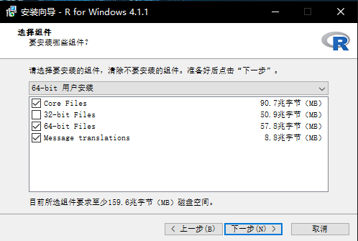
R语言安装
R安装
根据安装向导点击下一步即可，这里列出几个注意点：
请大家勾选自己系统对应的型号

Slide 4
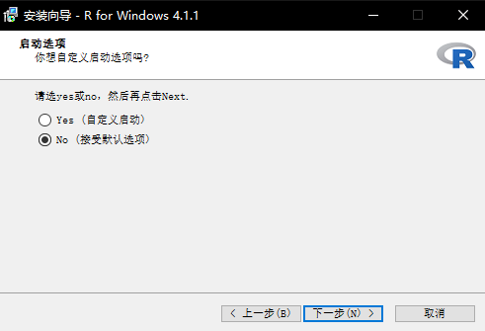
R语言安装
R安装
根据安装向导点击下一步即可，这里列出几个注意点：
选择No
（接受默认选项）

Slide 5
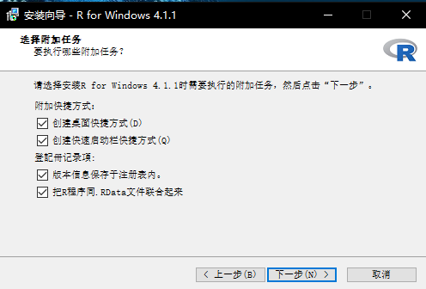
R语言安装
R安装
根据安装向导点击下一步即可，这里列出几个注意点：
下边两项
建议勾选

Slide 6
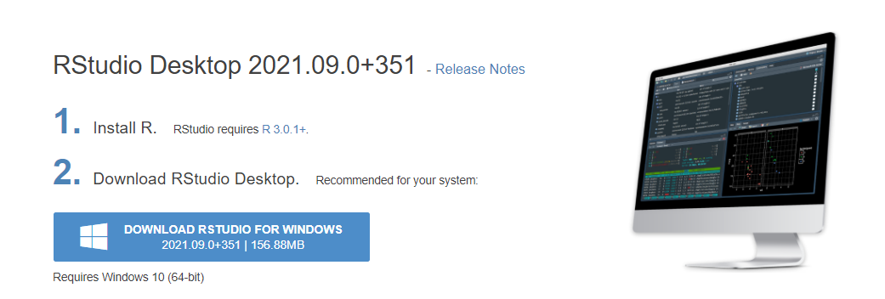
R语言安装
RStudio下载
下载地址：https://www.rstudio.com/products/rstudio/download/
下拉页面可以找到下图界面，点击下载即可；
RStudio支持多种操作系统，下拉可以找到更多版本。
第一步我们已经完成

Slide 7
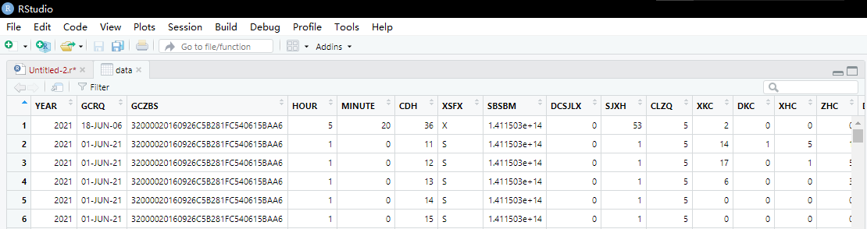
R语言安装
RStudio安装
下载完毕后按照安装向导安装即可；
RStudio是一款R语言集成开发环境（IDE），感兴趣的同学也可以尝试用Visual Studio Code来编译R语言；
之后的案例操作都将基于RStudio来进行展示，因为它拥有更好的数据可视化界面。

Slide 8
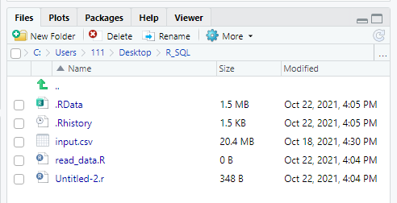
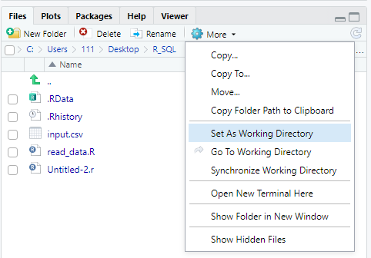
R语言读取文件
R语言读取csv文件
R语言运行方式为逐行运行或运行选定行，点击运行之前需要注意当前光标所在行；
在运行代码之前，R语言需要设置好工作路径，不然可能出现文件无法读取情况。
1
2
设置路径
将当前路径设置为工作路径

Slide 9
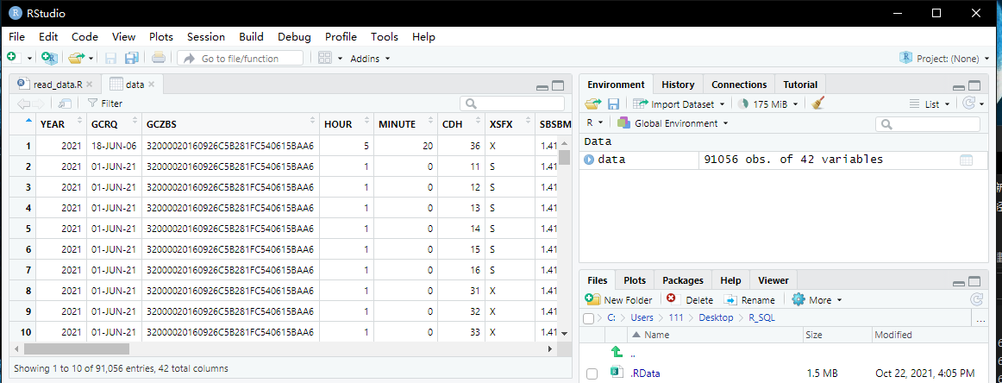
R语言读取文件
R语言读取csv文件
我们以读取csv文件为例，运行下行代码，可以将工作路径下的input.csv文件读取；
将光标移至该行前，点击“Run”；
可以在数据区看到csv文件数据已经读入R中，点击“data”即可查看数据。
data <- read.csv("input.csv")

Slide 10
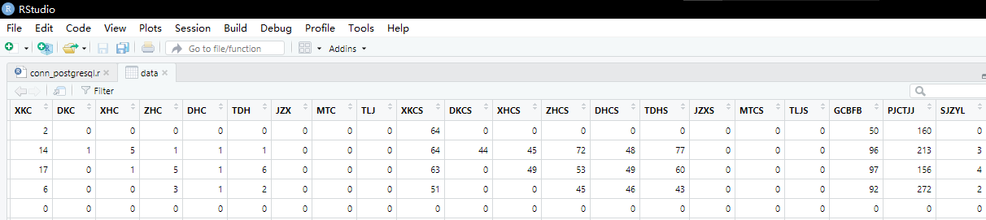
R语言读取文件
数据介绍
读入的数据是道路观测站交通调查数据，列名较多，主要有各种类型机动车流量和平均速度，跟车百分比，平均车头时距等。

Slide 11
R语言连接数据库
R语言连接PostgreSQL
R语言想要连接数据库，通常都需要借助扩展包；
其安装方法较为简单，只需要在脚本文件中运行安装代码，我们这里以PostgreSQL为例；
将光标移至该行前，点击运行即可安装，安装过程中也会自动安装一些依赖包；
安装完扩展包后，我们需要加载这些包才能实现R连接数据库的功能；
其中，DBI为R语言中连接数据库的依赖包。
install.packages("RPostgreSQL")
library(DBI)
library(RPostgreSQL)

Slide 12
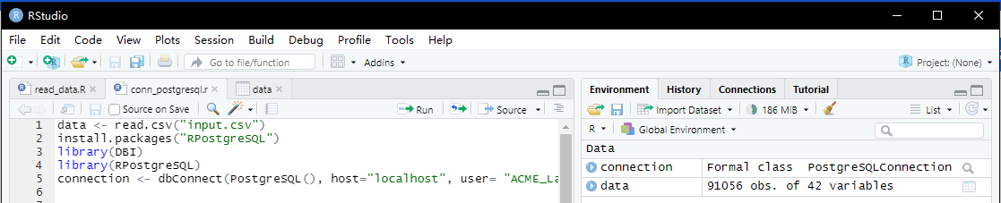
R语言连接数据库
R语言连接PostgreSQL
R通常是利用dbConnect()函数创建一个连接对象（connection）来连接数据库；
其中，host为主机名，本地数据库通常默认为“localhost”；user为登录角色名，可以使用默认用户名“postgres”；password为登录角色密码；dbname为连接的数据库名称；port为端口号，通常默认为5432。
connection <-dbConnect(PostgreSQL(), host="localhost", user= "ACME_Lab", password="**********", dbname="Transportation Big Data",port = "5432")

Slide 13
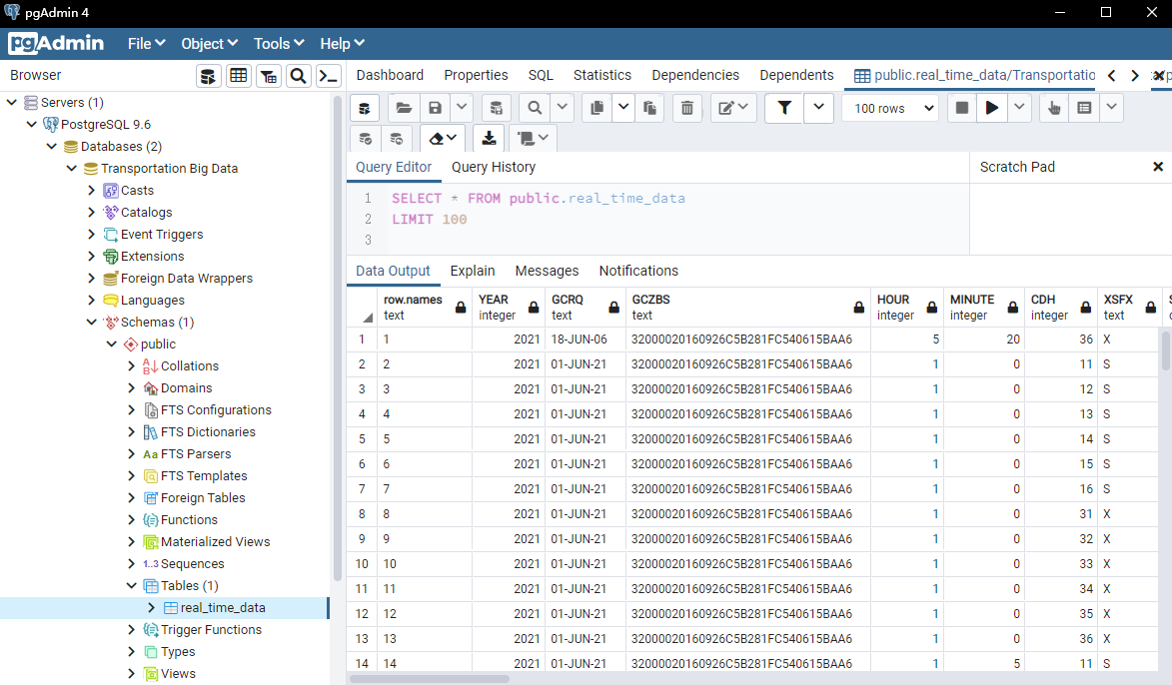
R语言连接数据库
R语言向PostgreSQL中写入数据
基于创建的连接对象（connection），我们可以向连接的数据库中写入数据表；
调用dbWriteTable()函数，将之前读取的“data”数据写入数据库中，代码如下：
dbWriteTable(conn = connection, name = "real_time_data", value = data)

Slide 14
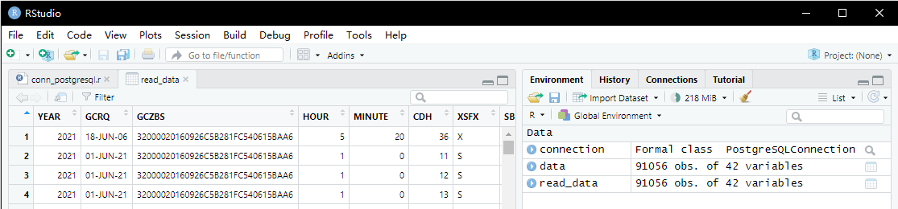
R语言连接数据库
R语言从PostgreSQL中读取数据
基于创建的连接对象（connection），我们可以从连接的数据库中读取数据表；
调用dbReadTable()函数，读取连接数据库中的“real_time_data”表格，代码如下：
read_data = dbReadTable(connection,"real_time_data")

Slide 15
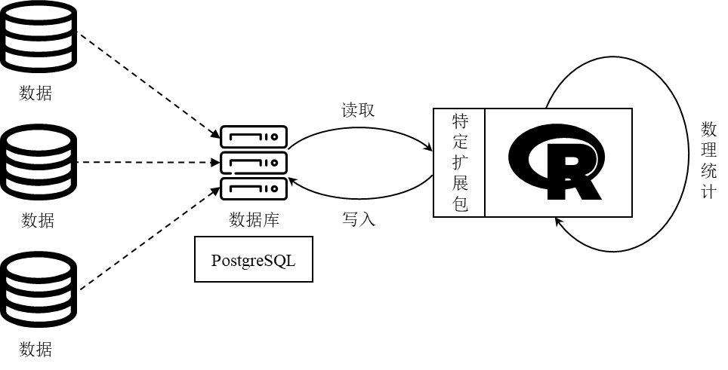
R语言与大数据
R语言在大数据中的地位

